Slide 1

به نام خداوند مهربان

Slide 2
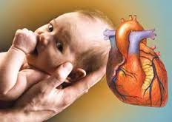
ارزیابی ضربان قلب جنین

Slide 3
)NSTتست بدون استرس (
فریمن و لیی با معرفی تست بدون استرس « تسریع تعداد ضربان قلب جنین در پاسخ به حرکات جنین » را به عنوان نشانه ای از سلامت جنین معرفی کردند.
در این تست، با استفاده از تکنیک داپلر، همزمان با احساس حرکات جنین توسط مادر، تسریع تعداد ضربان قلب جنین مشخص می شود.
این تست به منظور ارزیابی وضعیت سلامتی جنین انجام می شود و در برگیرنده ی استفاده از یک مانیتور خارجی جهت مشاهده حرکات و تحریکات قلب جنین همراه با حرکات جنین می باشد.
تسریع در ضربانات قلب جنین می تواند علامت سیستم عصبی مرکزی و خودمختار باشد که نمی تواند به دلیل هایپوکسی داخل رحمی ایجاد شده باشد. مدت انجام این تست 20 دقیقه می باشد و انجام این تست بسیار آسان بوده و از نتایج این تست برای تفسیر نتایج مثبت کاذبی که در تست استرس انقباضی به دست می آید استفاده می شود.
انجام تست بدون استرس عموماً نوعی آزمایش وضعیت جنین است و با تست استرس انقباضی که شامل بررسی عملکرد رحمی جفتی است تفاوت دارد .

Slide 4
در حال حاضر تست بدون استرس پرکاربردترین روش اولیه ای است که برای ارزیابی سلامت جنین بکار می رود و در سیستم تست پروفایل بیوفیزیکی نیز وارد شده است . جنین نرمال سیکل های خواب و بیداری 20 تا 75دقیقه ای دارد که طول این سیکل ها با پیشرفت حاملگی افزایش می یابد . با حرکات بدن جنین ، صدای قلب جنین بطور نرمال دچار شتاب می شود . در این تست حرکات جنین توسط مادر درک می شود و ثبت می گردد و صدای قلب جنین با داپلر تحت مانیتورنیگ قرار می گیرد و نتیجه ی تست به یکی از 2 صورت زیر است :
) واکنشی Reactive(
) غیر واکنشی Non Reactive(

Slide 5
موارد کاربرد تست بدون استرس
کنترل حاملیگی های پرخطر که شامل آن دسته از حاملیگی های است که :
۱. مادر دچار دیابت
۲. فشارخون بالا و القا شده توسط حاملگی بوده
۳. تأخیر در رشد داخل رحمی
۴. چندقلویی
۵. پارگی کیسه آب به طور خود به خودی
۶. حاملگی پست ترم
۷. مرده زایی قبلی
۸. کاهش حرکت جنین

Slide 6
نحوه انجام تست
تست بدون استرس با استفاده از دستگاه مانیتورینگ خارجی جنین انجام می شود.
مادر دروضعییت نیمه نشسته و خوابیده به طرف چپ قرار می گیرد سپس مبدل اولتراسونیک پس از آغشته شدن به ژل مخصوص توسط کمربند در قسمتی که ضربان قلب بصورت واضح شنیده می شود قرار می گیرد. فشار خون مادر قبل از شروع تست و سپس هر 10 دقیقه چک می شود چنانچه افت و یا افزایش ناگهانی فشار خون مشاهده شود وضعیت اصلاح شده و مجددا تست انجام می شود. این تست در هر زمان بعد از 26 تا 28 هفتگی بارداری توصیه می‌شود.

Slide 7
تسریع ضربان قلب
آزمایش بدون استرس بر این پایه استوار است که تعداد ضربان قلب در جنین هایی که فاقد اسیدوز ( اسیدوز به علت هیپوکسی یا دپرسیون نورولوژیک ) هستند، در پاسخ به حرکات جنین به صورت گذرا تسریع می شود.
برخی دستگاه ها دکمه ای داشته که به مادر داده می شود که با حرکت جنین، با فشار دادن آن دکمه حرکت جنین بر روی نوار ثبت می شود.
در جنین های پره ترم کاهش تعداد تسریع (شتاب ) مشاهده می شود که دلیل آن کمتر از حد طبیعی بودن فشار اکسیژن خون شریان نافی در این جنین ها است.
سن حاملگی، تسریع و یا واکنش پذیری ضربان قلب جنین را تحت تأثیر قرار می دهد. با بالا رفتن سن حاملگی، درصد تعداد حرکات بدنی همراه با تسریع ضربان و همچنین دامنه ی این تسریع ها افزایش پیدا می کند.
در کارگاه پایش جنین که توسط « مؤسسه ی ملی سلامت کودک و تکامل انسان » برگزار گردید، الگوی تسریع بر اساس سن حاملگی تعریف شد.
اوج تسریع 15 ضربه یا بیشتر بالای تعداد پایه است و درجنین های 32 هفته ای یا بزرگتر، تسریع به مدت 15 ثانیه یا بیشتر، اما کمتر از 2 دقیقه طول می کشد. قبل از هفته ی 32 حاملگی، تسریع به صورت حداکثر 10 ضربه یا بیشتر فراتر از حد پایه به مدت 10 ثانیه یا بیشتر تعریف می شود.

Slide 8
NSTفواصل انجام
• در زمان بستری در بیمارستان در مورد :
• هفته ای دو بار در موارد :
• هفته ای یکبار (شروع در هفته 35-32 حاملگی) در موارد :
پره اکلامپسی
دوقلویی با اختلاف واضح بین دو قل
IUGR
حاملگی بعد از ترم ( شروع از هفته 41 حاملگی )
اولیگوهیدرآمنیوس
مرده زایی قبلی
بیماریهای مزمن مادر
PROM

Slide 9
فاصله بین انجام تست های بدون استرس
در ابتدا به طور قراردادی 7 روز بود ولی با کسب تجربه در زمینه ی انجام تست بدون استرس کوتاهتر شده است.
در زنان دارای حاملگی پست ترم و چند قلویی و نیز در زنان مبتلا به دیابت شیرین نوع اول، محدودیت رشد جنین و یا هیپرتانسیون ناشی از حاملگی، انجام مکرر تست توصیه می شود.
در این وضعیتها، تعدادی از محققان این تست را هفته ای دوبار انجام می دهند و در صورت وخامت حال مادر یا جنین بدون در نظر گرفتن زمان سپری شده از آخرین تست، اقدام به انجام تست اضافی می کنند.
برخی دیگر از صاحب نظران مثلاً در مورد پره اکلامپسی شدیدی که فاصله ی زیادی از ترم ندارد تست های غیر استرسی را روزی یک بار و یا حتی با دفعات بیشتر انجام می دهند.

Slide 10
افت ضربان قلب جنین در طول تست بدون استرس
حرکات جنین به طور شایع سبب افت تعداد ضربان قلب می شود که بسته به شدت حرکات جنین، در طول انجام تست این افت در یک دوم تا دوسوم نوارها دیده می شود. با توجه به بالا بودن میزان افت، بی شک تفسیر اهمیت آن دشوار می گردد.
افت های متغیر در صورت غیر تکراری و کوتاه بودن ( کمتر از 30 ثانیه ) نشان دهنده به مخاطره افتادن جنین نیست و نیاز به مداخله ی زایمانی ندارد.
در مقابل، موارد مکرر افت متغیر ( حداقل 3 بار در 20 دقیقه ) حتی در صورت خفیف بودن ، با افزایش احتمال زایمان سزارین به علت دیسترس جنینی همراه هستند.
مواردی که افت یک دقیقه یا بیشتر طول بکشد پیش آگهی را بیش از پیش بدتر می کند.
با کمک گرفتن از برآورد سونوگرافیک حجم مایع آمنیون ، تفسیر تستهایی که در آن ها افت های متغیر دیده می شوند آسان تر می شوند.
میزان بروز زایمان سزارین به علت دیسترس جنینی حین زایمان، همزمان با شدت یافتن افتهای متغیر و کاهش حجم مایع آمنیون، به طور پیشرونده ای افزایش می یابد.
در مواردی که افتهای متغیر شدید در طول نوار قلب جنین وجود داشته باشند و شاخص مایع آمنیون در حد 5 سانتی متر یا کمتر باشد میزان زایمان سزارین به 75% می رسد.
دیسترس جنینی در حین لیبر نیز در آن دسته از حاملگی های همراه با افت های متغیر که در آن ها میزان مایع آمنیون طبیعی باشد به طور شایع اتفاق می افتد.

Slide 11
نتایج غیر طبیعی تست بدون استرس
الگوی خاموش نوسانی :
که تعداد پایه ضربان قلب جنین در حد کمتر از 5 ضربه در دقیقه نوسان داشته باشد و گفته می شود که احتمالاً بر فقدان تسریع و نیز فقدان تغییر پذیری ضربان به ضربان دلالت دارد.
کاردیوگرام مراحل پایانی :
• نوسان پایه کمتر از 5 ضربه در دقیقه
• فقدان تسریع
• افت دیررس به همراه انقباضات خود به خود رحم
مطالعات : در 27 جنین فقدان تسریع در دوره ی ثبت 80 دقیقه ای همواره با شواهد پاتولوژی رحمی- جفتی همراه بود.
پاتولوژی رحمی و جفتی :
محدودیت رشد جنین 75% ، اولیگوهیدروآمینوس 80% ، اسیدوز جنین 40% ، مکونیوم 30% ، انفارکتوس جفت 93% .
بنابراین عدم تسریع ضربان قلب جنین اگر ناشی از تجویز سداتیو ( آرامش بخش ) به مادر نباشد، یافته ی شوم و خطرناکی محسوب می شود.

Slide 12
اندازه گیری حرکت جنین توسط مادر
اگرچه حرکات چرخشی جنین از هفته ی 6 توسط سونوگرافی تشخیص داده می شود ولی درک اولین حرکت جنین در هفته ی 16 حاملگی در خانم های مولتی پار و در هفته ی 19 حاملگی در خانم های نولی پار روی می دهد، که اصطلاحاً به آن تسریع گفته می شود. جهت انجام این روش از مادر می خواهیم حداقل روزی یکبار بعد از صرف غذا به صورت خوابیده به پهلوی چپ قرار گرفته و تعداد حرکات جنین را بشمارد. حداقل بایستی 4 حرکت در یک ساعت وجود داشته باشد.
در هفته 32 حاملگی حداکثر حرکات جنین 12 حرکت در ساعت است که به تدریج از تعداد حرکات کاسته می شود. در زمان ترم جنین باید حداقل 4 الی 5 حرکت در ساعت داشته باشد. کاهش حرکات جنین علامت مرگ قریب الوقوع است.

Slide 13
عوامل مؤثر بر حرکات جنین
۱. میزان قند خون مادر ( با کاهش قند خون مادر، تعداد حرکات جنین کمتر می شود. )
۲. اضطراب و استرس مادر موجب کاهش حرکات جنین می شود.
۳. محرک نور و صدا باعث افزایش تعداد حرکات جنین می شود.
۴. سیکل خواب و بیداری ( دوره های خواب جنین 20 دقیقه می باشد که البته تا 2 ساعت هم می تواند به طول بیانجامد. )

Slide 14
بررسي رخدادهاي همراه با حركات جنين
۱. ضربان قلب بايد با حركات جنين بالا برود .
۲. اين ضربان بايد ، 15-10 خانه در دقيقه بالا برود و 15-10 ثانیه هم طول بکشد.
۳. وجود افزايش و تسریع ضربان قلب بدون حركت هم قابل قبول است .

Slide 15
نتایج طبیعی تست بدون استرس
۱. در مورد نتایج طبیعی نوار قلب جنین تعاریف زیادی وجود دارد که بر اساس تعداد، دامنه، مدت تسریع و نیز مدت انجام تست متفاوت است.
۲. ولی به طور کلی : 2 یا بیش از 2 تسریع همراه با حداکثر 15 ضربه در دقیقه یا بیشتر بالاتر از حد پایه که هر کدام 15 ثانیه یا بیشتر طول می کشند و همگی در عرض 20 دقیقه بعد از شروع تست رخ می دهند. همچنین تسریع ها باید با یا بدون وجود حرکات جنین پذیرفته شوند و باید یک نوار 40 دقیقه ای یا طولانی تر ( به منظور محاسبه ی چرخه های خواب جنین ) قبل از نتیجه گیری در مورد ناکافی بودن واکنش پذیری جنین، بدست آید.
۳. برای پیشگویی سلامت جنین، یک تسریع نیز به همان اندازه ی 2 تسریع قابل اعتماد بوده است.
۴. اگرچه چنین به نظر می رسد که تعداد و دامنه ی طبیعی تسریع ها انعکاسی از وضعیت سلامت جنین است، تسریع ناکافی لزوما به معنی به مخاطره افتادن جنین نیست . در واقع در این موارد میزان نتایج مثبت کاذب در نوار قلب نود درصد یا بیشتر است . طولانی کردن زمان انجام نوارقلب ممکن است ارزش پیشگویی مثبت تست های غیرطبیعی را افزایش دهد . البته با توجه به اینکه جنین های سالم ممکن است حتی به مدت 75 دقیقه حرکتی نداشته باشند . اگر تست در مدت زمان 80 دقیقه واکنشی شود و یا اگر به مدت 120 دقیقه غیرواکنشی بماند بر بیماری شدید جنین دلالت دارد.

Slide 16
تست های بدون استرس طبیعی کاذب
مطالعات : علت مرگ جنین را در طی 7 روز بعد از نوار قلب جنین طبیعی به دقت مورد تجزیه و تحقیق قرار دادند. در این مطالعه شایعترین اندیکاسیون برای انجام این تست، حاملگی پست ترم بود.
میانگین فاصله ی بین انجام تست و مرگ جنین 4 روز بود ( با طیف 1 الی 7 روز ).
شایعترین یافته ی منفرد دراتوپسی، آسپیراسیون مکونیوم بود که اغلب با بعضی از ناهنجاری های بند ناف همراه بود. نوعی آسیب حاد مرتبط با آسفیکسی، سبب تنفس منقطع جنین (نفس نفس زدن ) شده است.
انجام نوار قلب جنین برای ممانعت از این موارد آسفیکسی حاد کافی نیست و ممکن است ویژگی های بیوفیزیکی دیگر نیز مفید باشد.

Slide 17
راکتیو :
در عرض 20 دقیقه اول شروع تست دو یا بیش از دو شتاب رخ دهد بطوری که در هر یک از شتاب ها ، ضربان قلب جنین 15 ضربان در دقیقه یا بیشتر افزایش یابد و 15 ثانیه یا بیشتر طول بکشد .
نان راکتیو :
۱. در طی یک دوره 45 دقیقه ای کمتر از دو بار شتاب رخ دهد .
۲. اگر نوار قلب جنین راکتیو باشد ، اجازه ادامه حاملگی داده می شود و تکرار تست در فواصل مناسب صورت می گیرد .
۳. اگر نوار قلب جنین نان راکتیو باشد ، تست های دیگر باید انجام شوند چون 80 درصد تست های نان راکتیو مثبت کاذب اند.

Slide 18
عوامل موثر در نان راكتيو شدن نان استرس تست
1. هيپوكسي جنين
2. اليگوهيدرو آمينوس
3. آنومالي هاي قلبي يا سيستم عصبي
4. مصرف دارو ( نظير استروئيدها / تبابلاكرها/ داروهاي توكوليتيك / مهار كننده هاي سيستم عصبي)
5. كوريو آمنيوتيت
6. بيماري هاي مزمن مادر

Slide 19
عواملي كه به طور كاذب موجب نان راكتيو شدن تست مي شوند
1. نارسايي شديد جنين و سن حاملگي بين 30-28 هفته
2. دهيدراتاسيون بودن مادر
3. انجام تست در دوره هاي خواب جنين
4. استفاده مادر از الكل و داروهاي آرامبخش و خواب آور

Slide 20
چهار معیار در ارزیابی نوار قلب جنین ملاک است
1. حرکات جنین :
دو حرکت در نواری 20 دقیقه ای
2. ضربان قلب جنین :
مقدار طبیعی: 120 تا 160بار در دقیقه
برادیکاردی خفیف :100 تا 119 بار در دقیقه
برادیکاردی شدید : زیر 80 بار در دقیقه
تاکیکاردی خفیف :160 تا 180 بار در دقیقه
تاکیکاردی شدید : بیشتر از 180 بار در دقیقه

Slide 21
3- تغییر پذیری :
یعنی ضربان ها باید با هم متفاوت باشند و این تغییر پذیری باید بین 25-5 باشد .
به این حالت تغییر پذیری ضربان به ضربان کوتاه مدت نامیده می شود .
تغییر پذیری کوتاه مدت فاصله بین دو موج آر را نشان می دهد ( در واقع فاصله بین سیستول ها و زمانی که بطن منقبض می شود را نشان می دهد . )
تغییراتی که ضربان قلب در طی یک دقیقه دارد را تغییر پذیری طولانی مدت گویند .
تغییر پذیری ضربان مهمترین شاخص عملکرد قلب است که اگر کم باشد اسیدمی جنین و سن بالای حاملگی را نشان می دهد و اگر زیاد باشد بیداری جنین و افزایش نوسانات قلب را نشان می دهد .
هر چه جنین تاکیکاردی تر باشد فاصله ی بین موج آر هر دوره کمتر می شود بنابراین تغییرپذیری کمتری دارد و هر چه جنین برادیکاردی تر باشد تغییر پذیری ضربان بیشتر است .
4 . بررسی رخداد های همراه با حرکات جنین

Slide 22
مداخلات پرستاری درتست بدون استرس
قبل از آزمایش :
• توصیه می شود حداقل 2 ساعت قبل از انجام این پروسیجر مادر مواد غذایی حاوی کربوهیدرات مصرف کرده باشد.
• درباره ی هدف و روش کار و استفاده از مانیتورینگ خارجی جنین و استفاده از مارکر جهت ثبت حرکت جنین توضیح دهید.
• بیمار را در وضعیت خوابیده به پهلوی چپ قرار دهید و علائم حیاتی پایه مادر و شمارش قلب جنین را به عنوان اطلاعات اولیه ثبت کنید.

Slide 23
حین انجام آزمایش :
• به مادر اطمینان و قوت قلب بدهید.
• در صورتی که پس از گذشت 30 دقیقه از مانیتورینگ هیچ حرکت جنینی مشاهده و تعیین نشود به مادر یک لیوان آب پرتقال یا یک آبمیوه دیگر یا یک وعده غذایی سبک بدهید تا قندخون بالا رود و یا جنین را با دست تحریک کنید.
• در برخی از مراکز تحریکات صوتی یا لرزشی جهت انجام نوار قلب به کار می رود تا تسریع ضربان قلب جنین القا گردد.

Slide 24
پس از آزمایش :
• نتایج را ارزیابی کرده با همکاری پزشک برای بیمار جلسات مشاوره را فراهم می نمائید.
• در صورتیکه نتایج بیانگر نیاز فوری به انجام مداخلات و توجهات پزشکی یا انجام زایمان برای نجات جنین بود عملیات ویژه شرایط بحران را طراحی و اجراء نمائید.

Slide 25
اساس این تست و تفسیر آن
اساس تست بدون استرس جنین افزایش ضربان قلب جنین در پاسخ به حرکات جنین است. در این تست ضربان قلب به وسیله دستگاههای الکترونیک مخصوص بطور دایم ثبت می شود برای مدت 20 دقیقه در موارد عادی و برای 40 دقیقه در موارد نامشخص و غیر طبیعی و بلافاصله بعد از حرکات جنین تغییرات آن نسبت به حالت پایه و یا بی حرکتی جنین تعیین ومحاسبه می شود.
هرگاه در این تست تعداد ضربان قلب پایه و تغییرپذیری در حد طبیعی باشد و در مدت 20 دقیقه حداقل 2 بار صعود ضربان قلب وجود داشته باشد و در هر بار تعداد ضربان قلب حداقل 15 بار در دقیقه افزایش یابد و حداقل 15ثانیه تداوم یابد می شود تست طبیعی یا منفی است . درغیر این صورت تست غیر طبیعی یا مثبت می شود که در چنین حالتی باید تست استرس انقباض صورت گیرد. تست طبیعی نشانگر سالم بودن جنین حداقل برای یک هفته اینده می باشد.

Slide 26
نتایج تست بدون استرس

Slide 27
1. اگر جواب نوار قلب جنین خوب نبود مخصوصاً اگر تغییر پذیری بدی داشت ،20 دقیقه بعد دوباره نوار قلب تکرار می شود.
۲. اگر جواب نوار قلب برای بار دوم هم خوب نبود به مادر شیریجات داده و دوباره گرفته می شود.
۳. اگر جواب نوار قلب برای بار سوم هم خوب نبود برای مادر تست استرس انقباضی انجام می شود.
۴. هر زمان تست های نوار قلب خوب نباشند و جنین ترم باشد ختم بارداری و القاء زایمان صورت می گیرد.
۵. اگر جنین پره ترم باشد و نوار قلب خوب نباشد برای جنین تست استرس انقباضی و بیوفیزیکال پروفایل انجام می شود.
۶. اگر در نوار، دو تسریع وجود داشت حتی با وجود عدم حرکت جنین ، نوار قلب باز هم مطلوب است.

Slide 28
۷. در نوار قلب جنین سه مورد حایز اهمیت است :
• خط ضربان قلب بین 120 تا 160 باشد.
• در 20 دقیقه حداقل 2 و حداکثر 5 حرکت جنین وجود داشته باشد.
• در هنگام تسریع خط مربوط به ضربان قلب10 تا 15تا بالا رفته و حدود 15 ثانیه بالا باقی بماند.
۸. وخیم ترین علامت در تست بدون استرس برادی کاردی طولانی جنین ( بیشتر از یک دقیقه ) است که این علامت، نخستین نشانه ی قریب الوقوع بودن مرگ جنین در داخل رحم است.

Slide 29
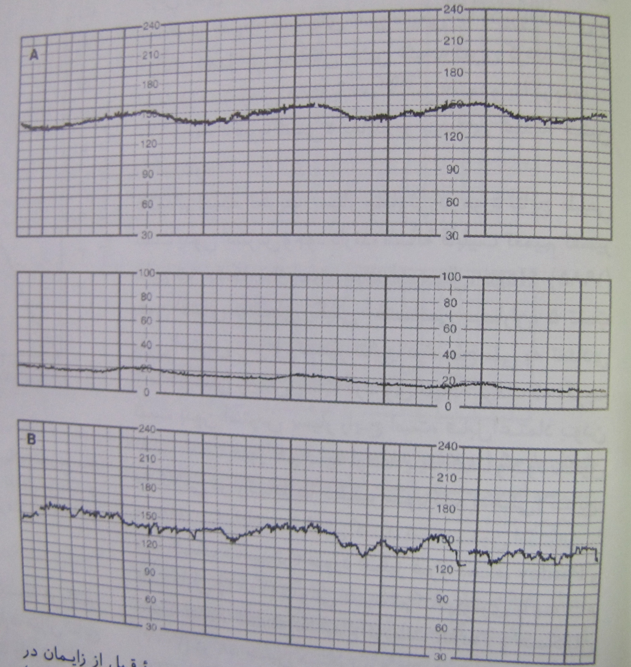

Slide 30
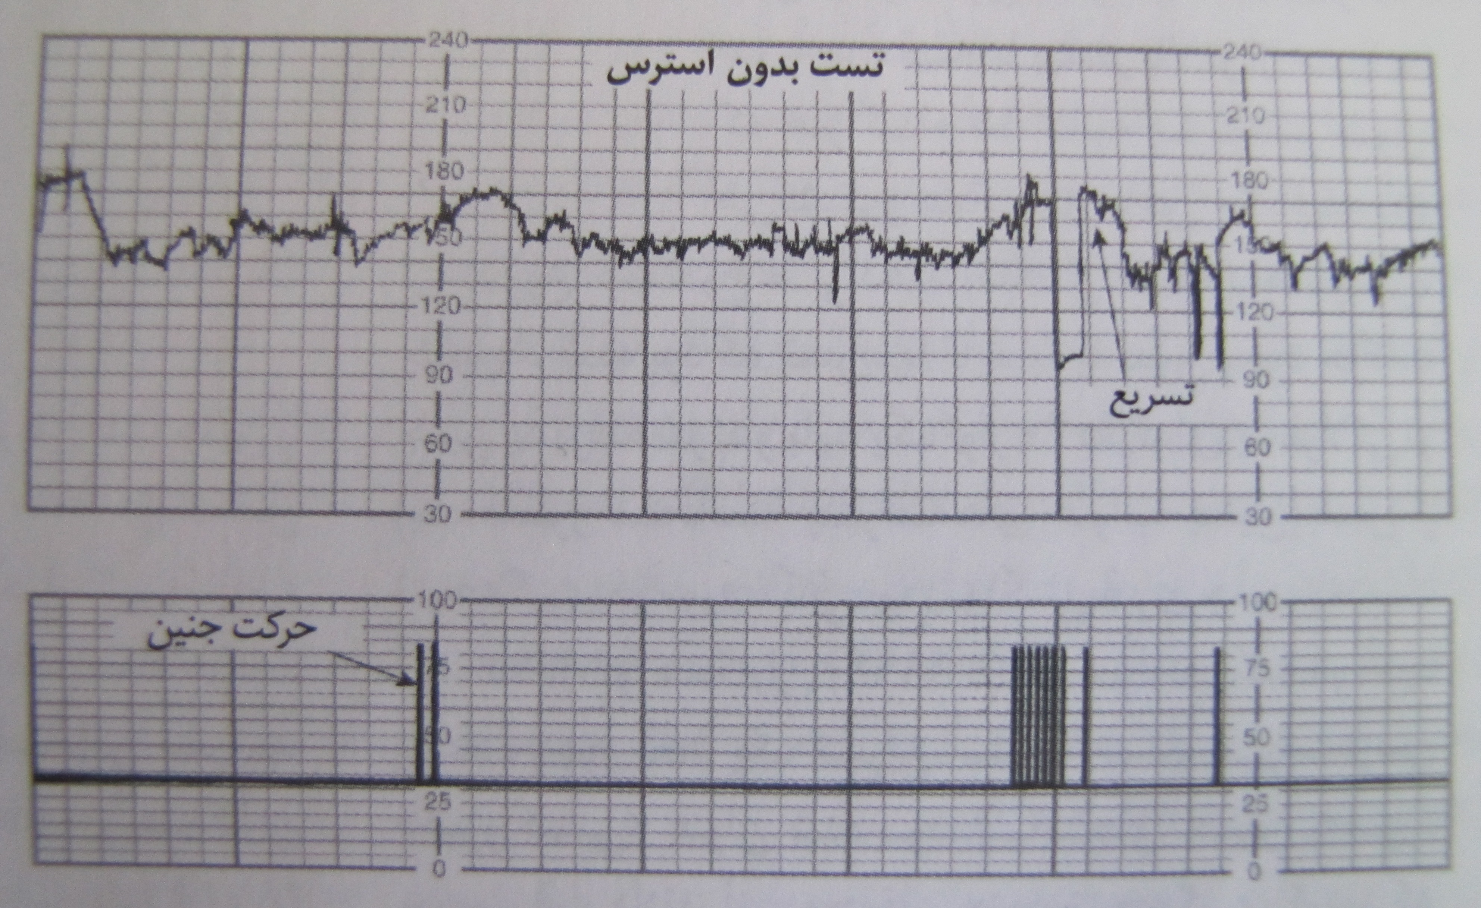

Slide 31


